Slide 1
Рекомендации об организации работы по профилактике жестокого обращения с детьми
Библиотека педагога-психолога
МАДОУ «Детский сад №51 «ВИШЕНКА»
Верхняя Салда

Slide 2
ООН во Всеобщей декларации прав человека и Декларации прав ребенка провозгласила, что дети вследствие своей физической и умственной незрелости имеют право на особую заботу и помощь, включая надлежащую правовую защиту.

Slide 3
Формы насилия:
Физическое насилие
Психологическое насилие
Оскорбления или злоупотребления
Отсутствие заботы или эксплуатация
Сексуальное злоупотребление со стороны родителей, законных опекунов или любых других лиц, заботящихся о ребенке

Slide 4
Необходимые меры
Предупреждение
Выявление
Поддержка ребенка и лиц, заботящихся о нем
Расследование
Информирование
Лечение в связи со случаями жестокого обращения с ребенком
В случае необходимости возбуждение судебной процедуры
Профилактика и реабилитация в связи со случаями жестокого обращения с ребенком

Slide 5
Сведения о детях,
ставших жертвами преступлений
(2003 – 2007 годы)
Категории потерпевших | Годы
 | 2003 | 2004 | 2005 | 2006 | 2007
Всего детей потерпевших | 91070 | 112456 | 125079 | 194364 | 161598
Детей, потерпевших от насильственных преступлений | 42985 | 50871 | 72530 | 80908 | 70380
Погибло детей | 3254 | 3099 | 2982 | 2898 | 2496
Детей, потерпевших от сексуальных преступлений | 4628 | 5981 | 7608 | 9678 | 8805
Развратные действия(ст.135 УК РФ) | 620 | 1086 | 1279 | 2618 | 1533

Slide 6
Ежегодно более 100 тысяч детей становятся жертвами преступлений. При этом почти половина из них (около 70 тысяч) пережили насильственные преступления, при которых ребенку причиняется психическая травма. Ежегодно более 7 тысяч детей признаются жертвами сексуальных преступлений.

Slide 7
Первичная профилактика как наиболее эффективное направление защиты детей включает в себя психологическую помощь.
Вторичная профилактика снижает риск повторного совершения насильственных действий в отношении пострадавшего ребенка и предупреждает возможность возникновения насилия со стороны жертвы, ставшей взрослым человеком, жестокого обращения над собственными детьми.

Slide 8
Из опыта зарубежных стран:
Установлены процедуры регистрации и эффективного расследования полученных от детей жалоб о случаях физического и психического насилия.
Всем жертвам насилия обеспечен доступ к консультативным услугам и помощи в целях восстановления и реинтеграции.
Обеспечение адекватной защитой детей - жертв злоупотреблений в кругу своей семьи.

Slide 9
Организация работы
по профилактике жестокого обращения с детьми

Slide 10
Семейный кодекс РФ, Федеральные законы от 24 апреля 2008г. № 48 – ФЗ «Об опеке и попечительстве» и от 24 июня 1999 г. №120 – ФЗ «Об основах системы профилактики безнадзорности и правонарушений несовершеннолетних» создают правовую базу для работы по профилактике жестокого обращения с детьми, а так же с детьми, ставшими жертвами жестокого обращения.

Slide 11
Направления работы органов опеки и попечительства по предупреждению жестокого обращения с детьми:
внесудебное разрешение конфликтов, связанных с воспитанием детей, а также с отношениями между членами семьи
обращение с иском в суд при грубом нарушении родителями прав и законных интересов ребенка
участие в судебном обращении споров, связанных с воспитанием детей, включая подготовку заключения по существу спора
принятие органами опеки и попечительства правовых актов, направленных на защиту прав и законных интересов детей, решений по вопросам, отнесенным к их компетенции.

Slide 12
Право ребенка выражать свое мнение
при решении в семье любого вопроса, затрагивающего его интересы, а также быть заслушанным в ходе любого судебного или административного разбирательства (ст.57 Семейного кодекса РФ).
Содействовать реализации этого права ребенка призваны органы опеки и попечительства.

Slide 13
Органы исполнительной власти субъектов РФ
Органы управления социальной защитой населения
Образовательные учреждения
Спец. учреждения для несовершеннолетних, нуждающихся в соц.реабилитации
Социально-реабилитационные центры для несовершеннолетних
Субъекты системы защиты прав и законных интересов детей
Центры психолого-педагогической помощи населению
УСО населения центры социальной помощи семье и детям
Центры экстренной психологической помощи

Slide 14
Основные направления деятельности центров социальной помощи
семье и детям:
выявление и осуществление учета семей и детей, оказавшихся в трудной жизненной ситуации, нуждающихся в социальной поддержке;
проведение социального патронажа семей и детей, нуждающихся в социальной помощи, реабилитации и поддержке;
оказание помощи гражданам, перенесшим психофизическое насилие.

Slide 15
Помощь ребенку и его семье всегда должна быть комплексной, что обеспечивается, во-первых, наличием в штате всех необходимых специалистов, во-вторых, организацией их согласованного взаимодействия согласно совместно выработанной стратегии, направленной на наиболее полное обеспечение интересов ребенка.

Slide 16
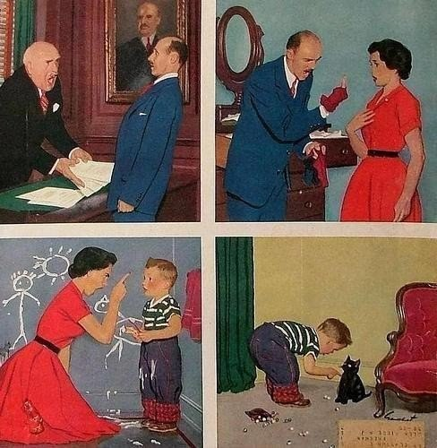

Slide 23
Спасибо за внимание!

